Slide 1
广东省应急指挥决策辅助系统V4.0
使用培训
陈炳洪
2017-03-27 广东韶关

Slide 2
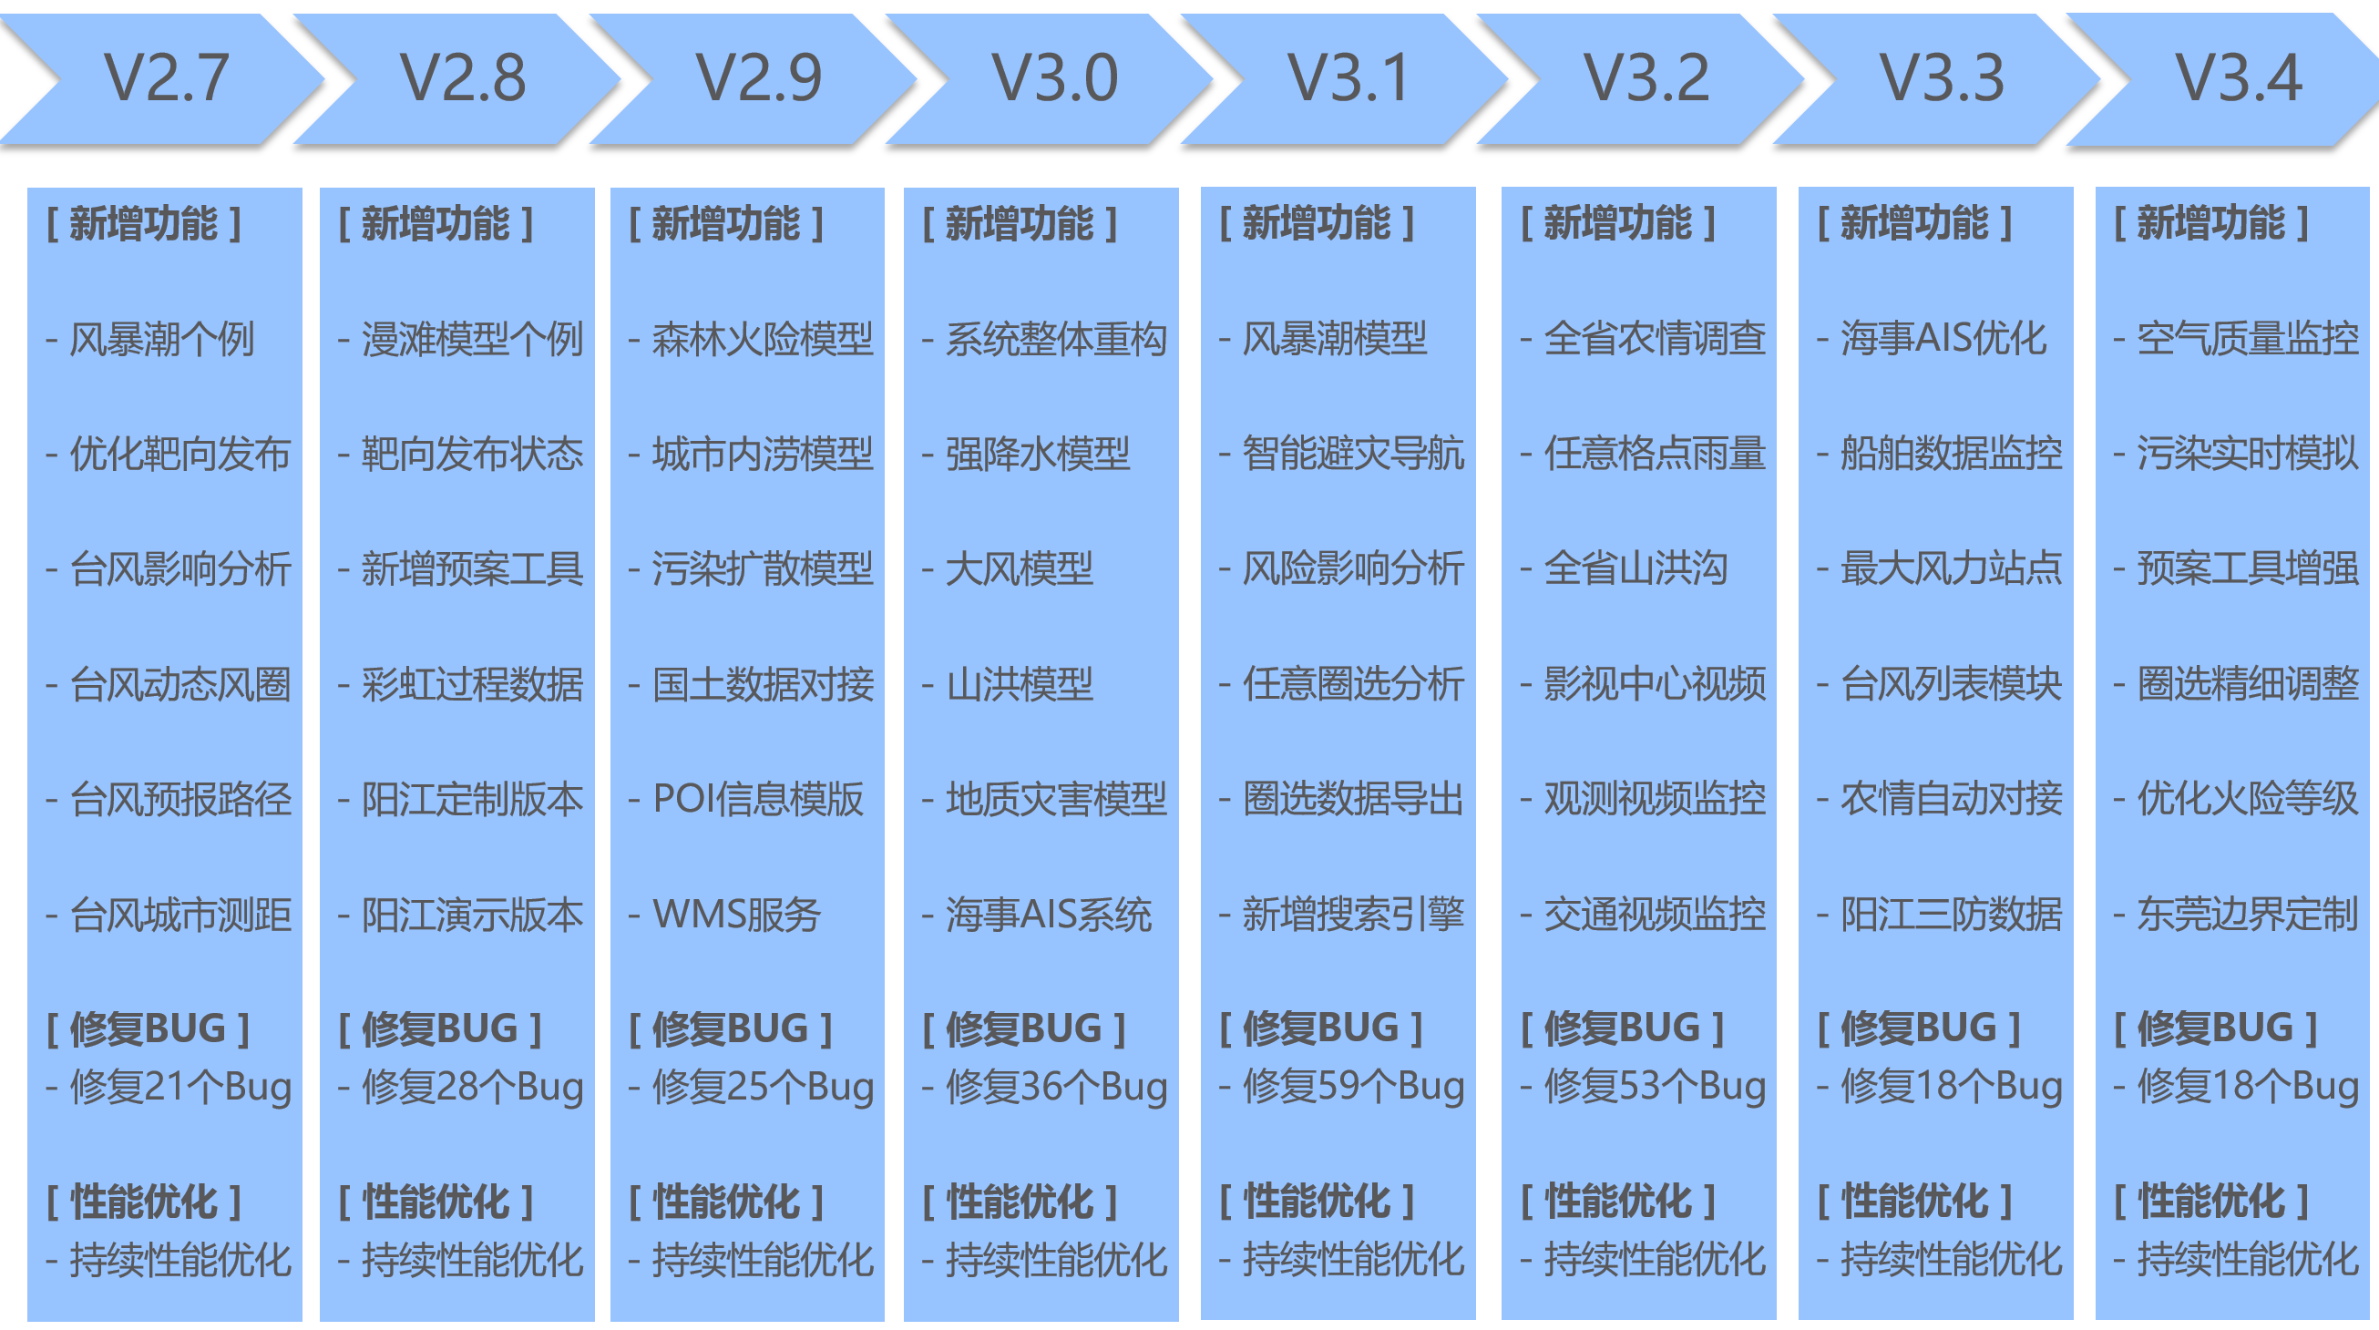
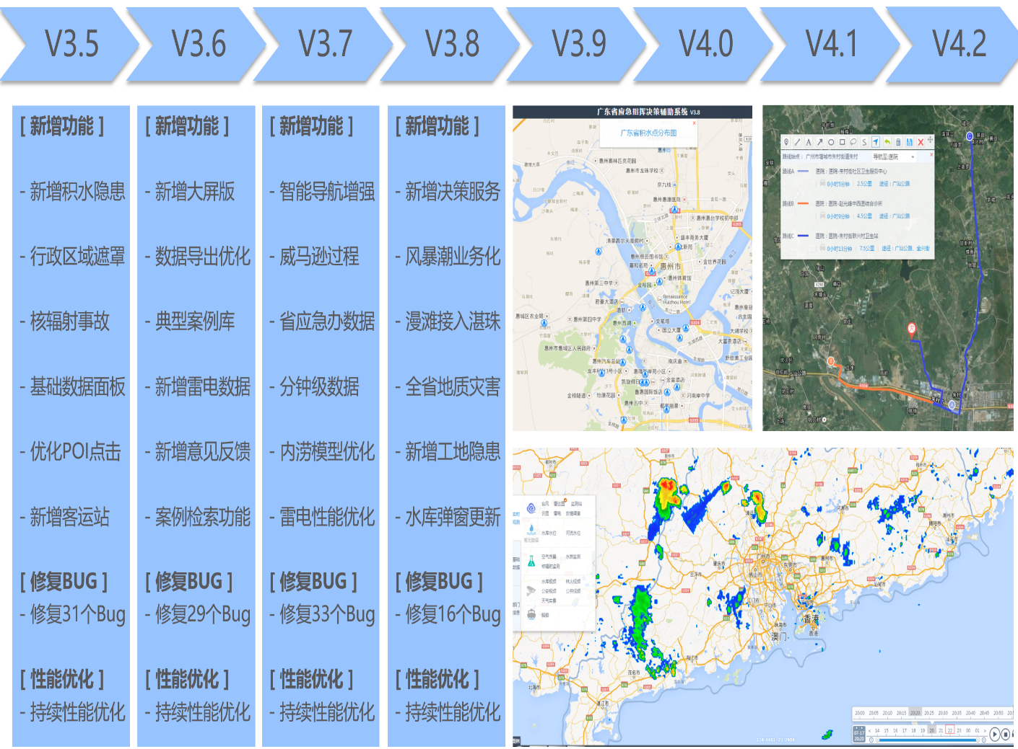
2015年以来，版本升级线路图

Slide 3
主要内容
功能使用说明
未来发展计划

Slide 4
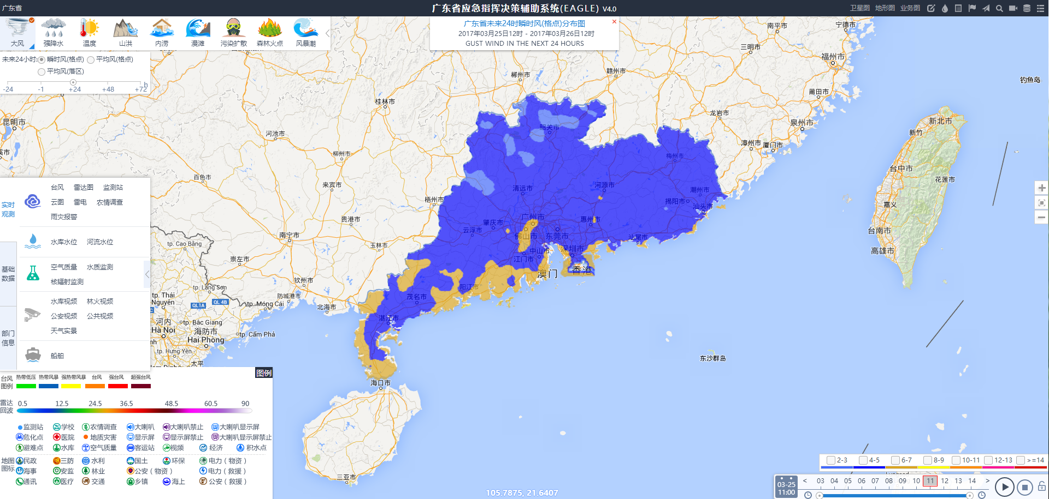
功能区总体介绍
工具栏
灾害模型
实况
部门POI
影响等级选择
图例
时间轴控制

Slide 5
灾害模型
大风 | 主要是热带气旋的大风，来自精细网格预报与落区预报 | 气象台
强降水 | 来自精细网格预报与落区预报 | 气象台
温度 | 来自精细网格预报与落区预报 | 气象台
山洪 | 地址灾害普查结果 | 气候中心
内涝 | 内涝模型（以离散点形式展示） | 气候中心
漫滩 | 热带气旋引起的沿海地区漫滩 | 热带所（数值预报重点实验室）
污染扩散 | GRAPES+ HYSPLIT驱动的扩散模型 | 生态气象中心
森林火点 | 卫星监测产品 | 生态气象中心
风暴潮 | 热带气旋引起的风暴增水 | 热带所（数值预报重点实验室）
探测数据中心提供数据服务

Slide 6
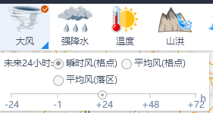
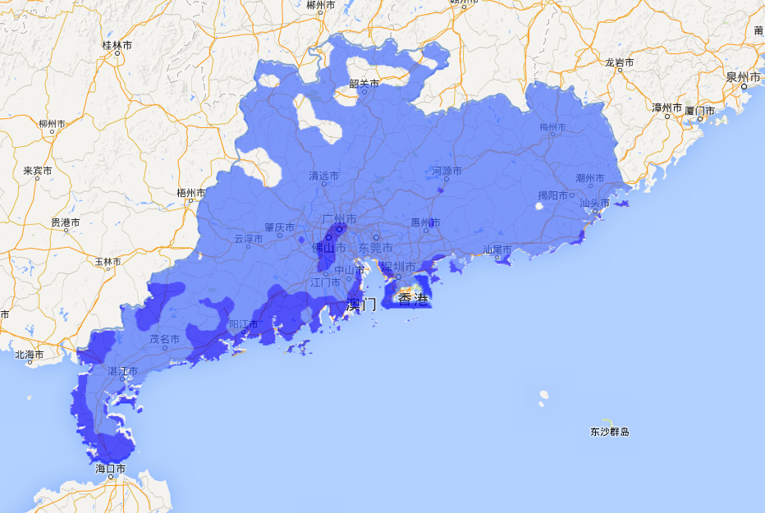
灾害模型（大风）
落区是省台关键岗每天更新的≥6级风的区域
格点是精细化网格产品
通过时间轴可以选择过去24小时到未来72小时的实况（预报）

Slide 7
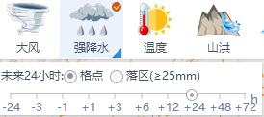
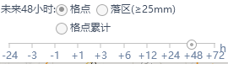
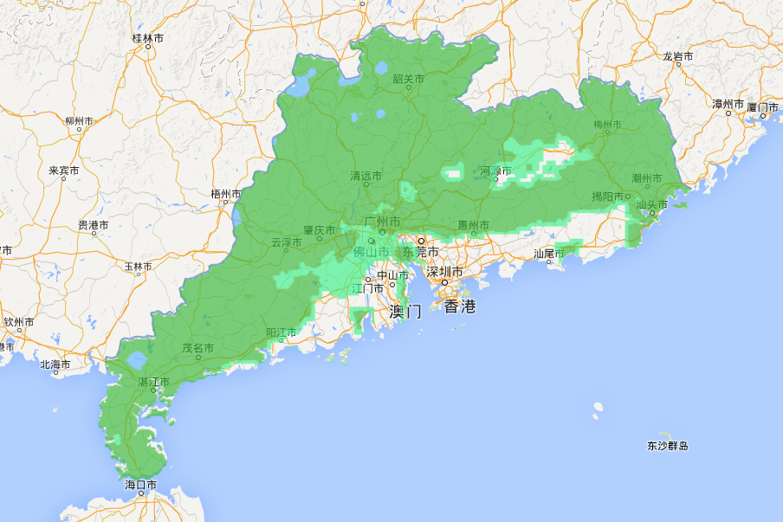
灾害模型（强降水）
落区是省台关键岗每天更新的≥25mm的区域
格点是精细化网格产品
通过时间轴可以选择过去24小时到未来72小时的实况（雨量、累积雨量）
过去实况雨量是QPE，0-3小时雨量QPF，6小时以上雨量是格点产品

Slide 8
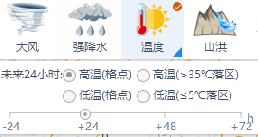
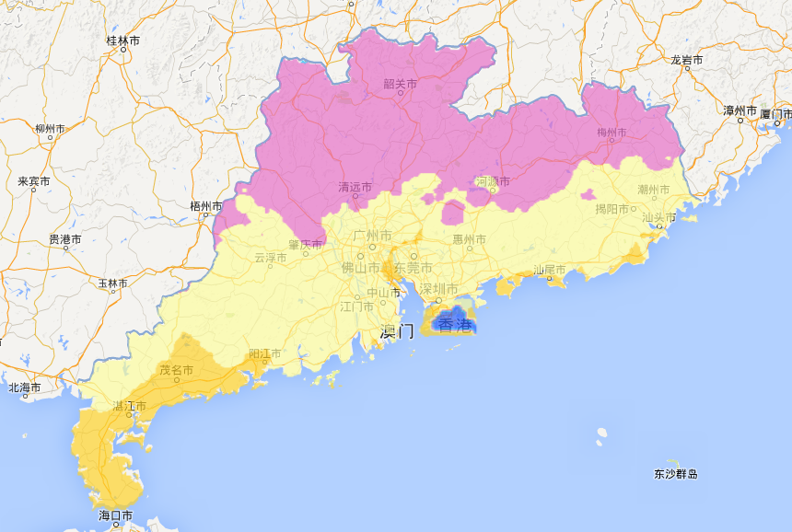
灾害模型（温度）
落区是省台关键岗每天更新的≥35℃和≤5℃的区域
格点是精细化网格产品
通过时间轴可以选择过去24小时到未来72小时的实况（预报）

Slide 9
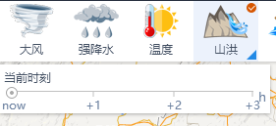
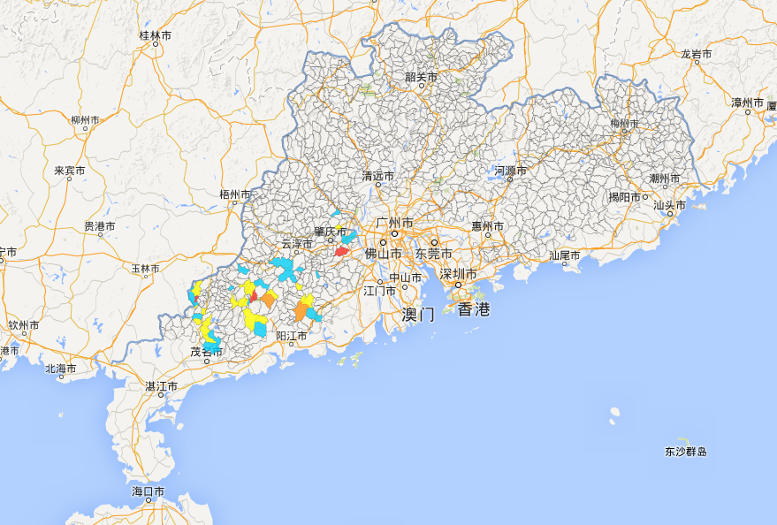
灾害模型（山洪）
气候中心通过山洪地质风险普查获取全省1000多个隐患点
通过时间轴可以选择未来0-3小时的风险等级预报

Slide 10
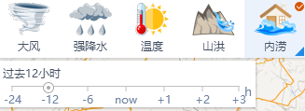
灾害模型（内涝）
气候中心通过普查获取部分市内涝隐患点
通过时间轴可以选择未来0-3小时的风险等级预报

Slide 11

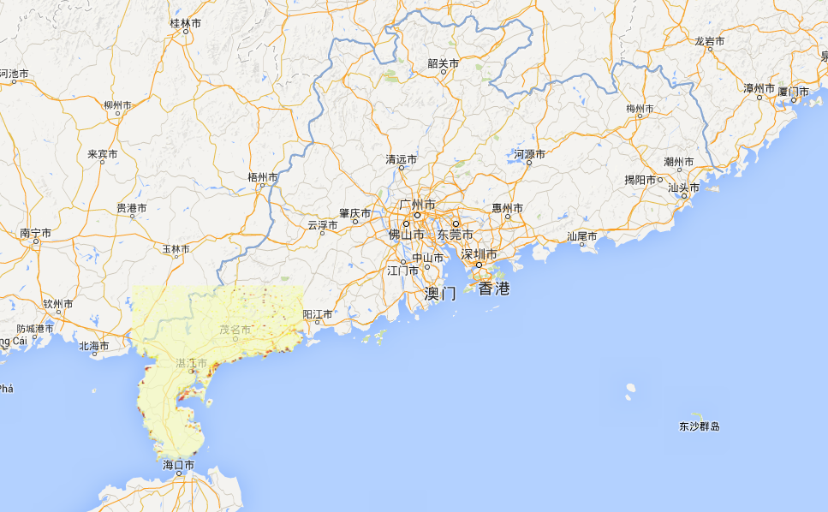
灾害模型（漫滩）
研究所研发的由GRAPES驱动的漫滩模式，一天两次（00UTC和12UTC）
当热带气旋靠近时（未来72小时影响到广东沿岸）才有数据，平时没数据
当热带气旋编报后，需要手工启动模式
根据热带气旋可能影响的区域，选择漫滩模式范围
问题：高分辨地理信息（沿海的堤坝）缺位
粤西区域

Slide 12
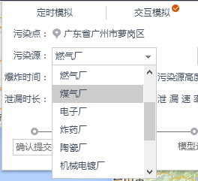

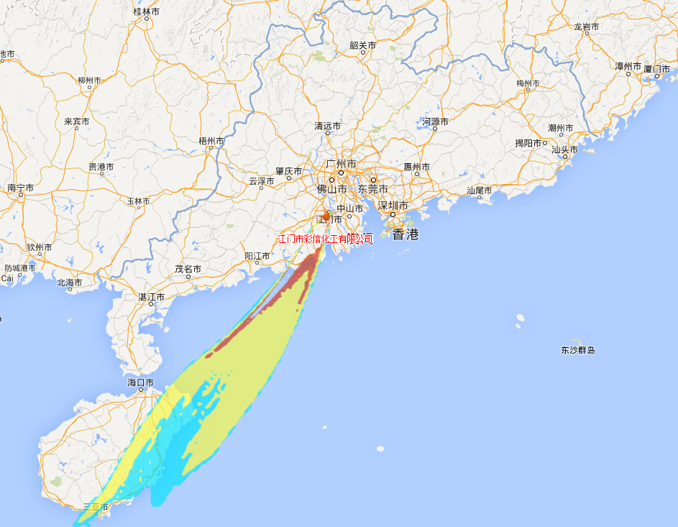
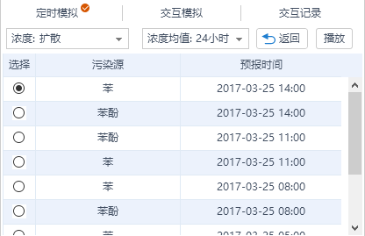
灾害模型（污染扩散）
HYSPLIT - 4 模型是由美国国家海洋和大气管理局 (NOAA) 的空气资源实验室和澳大利亚气象局在过去 20 年间联合研发的一种用于计算和分析大气污染物输送、扩散轨迹的专业模型。
气象驱动模式为GRAPES（00UTC和12UTC），不考虑化学物之间的化学变化。
定时运行假设广东某些点“爆炸”，而交互操作可自定义污染源点及污染物种类

Slide 13

灾害模型（森林火点）
利用多种气象卫星观测数据及算法反演火点。
使用上午系列的TERRA、FY3C和下午系列的AQUA、FY3B，上述太阳同步卫星常态下每天两个时间段总共8个时次火情监测数据。
火点监测报告包括火点经纬度和火点亮温等信息。
显示过去24小时获取到的火点监测信息（如果有）

Slide 14
工具栏
格点雨量
决策服务
全局搜索
应急库
地图切换
画任意面
应急指挥工具
路线导航
视频回传
其他工具

Slide 15
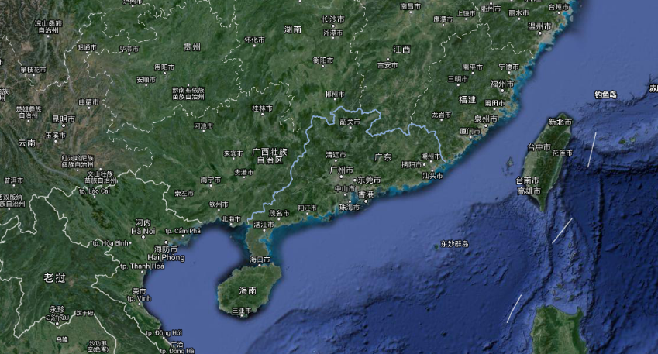
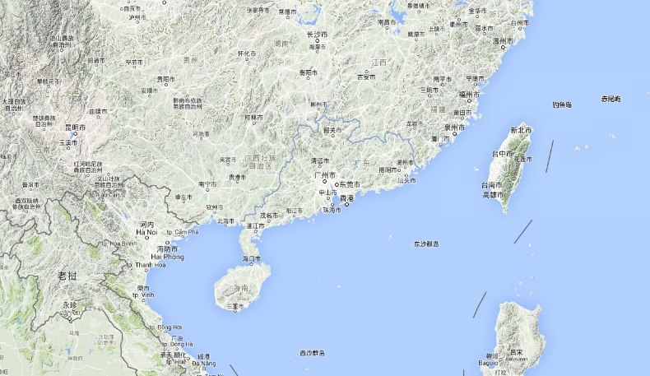
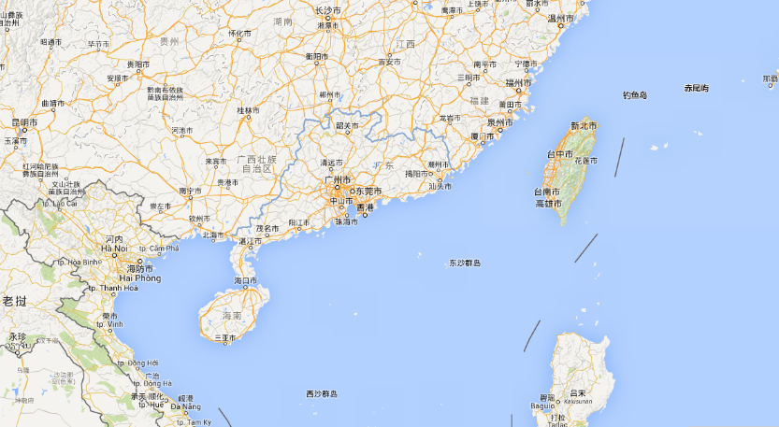
工具栏（地图）
卫星影像图
地形图
业务图（行政）

Slide 16
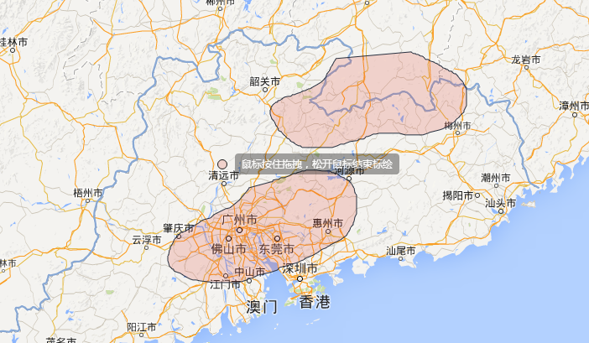
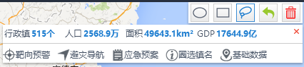
工具栏（划任意面）
可连续划多个任意面，按住鼠标画，松开鼠标结束本次绘制（继续画下一个），再次点击工具栏图标离开“划任意面” 功能。
画完任意面后，可得到圈内各类基础数据统计，以及用于靶向发布。
可撤销、删除某一个任意面

Slide 17
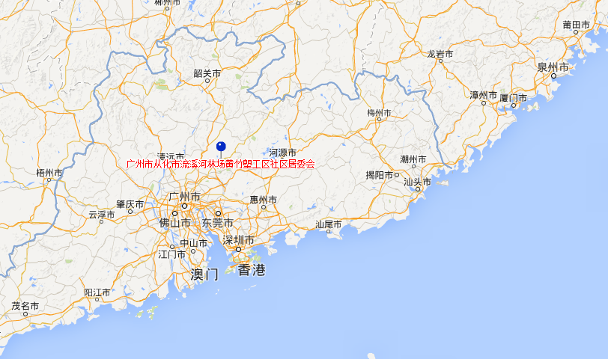
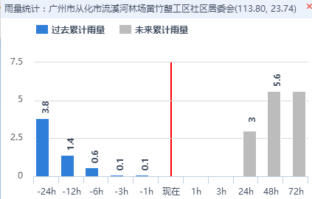
工具栏（格点雨量）
获取任一点从过去24小时实况到未来72小时雨量预报
过去实况雨量是QPE，0-3小时雨量QPF，6小时以上雨量是格点产品

Slide 18
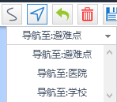
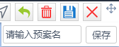
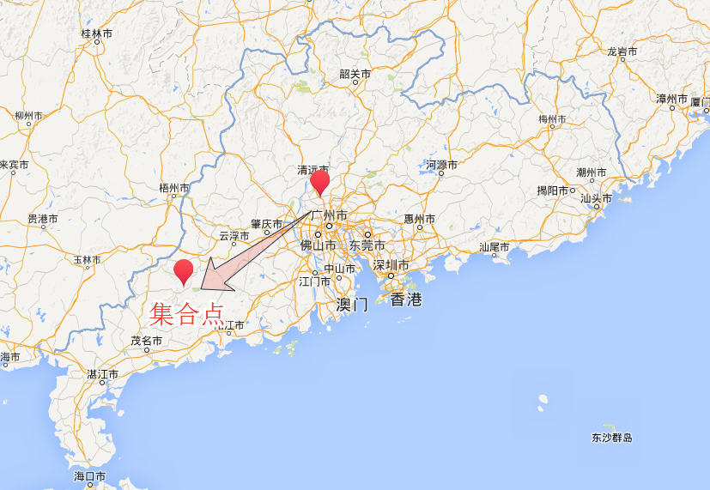
工具栏（应急指挥工具）
可在图中标记各种元素，文字、点，箭头、线条、面等等
元素可删除、撤销、保存
导航功能
应用：可预先编辑好某种类型的预案库

Slide 19
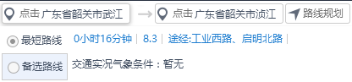
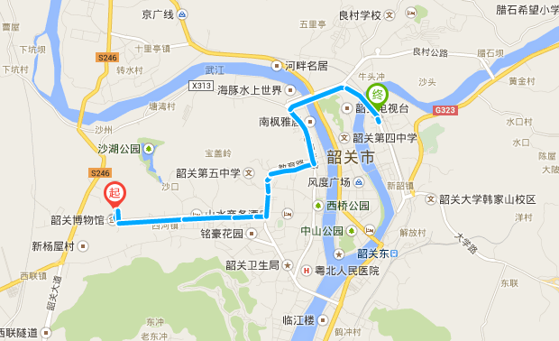
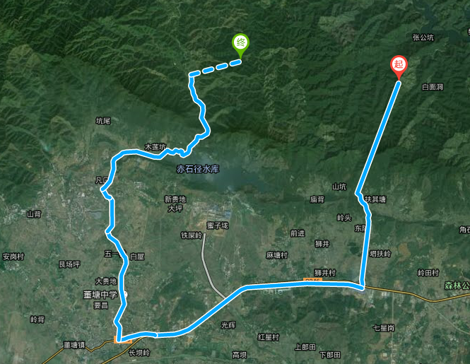
工具栏（路线导航）
在地图中先后设定“起点” 和“终点”，在点击“路线规划”，自动规划最近的路线
与应急指挥工具中的导航不一样，那里是自动导航到避难点（医院、学校）
受限于道路数据，山区里数据存在缺失

Slide 20
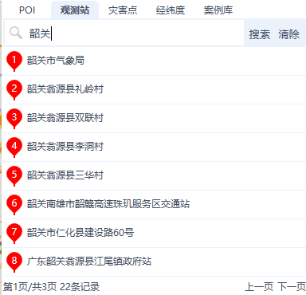
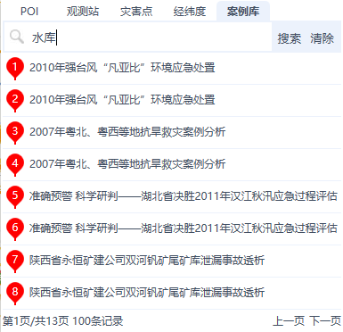
工具栏（全局搜索）
支持模糊查询，搜索POI点、观测站、灾害点、案例库等信息
以经纬度搜索暂时不可用

Slide 21
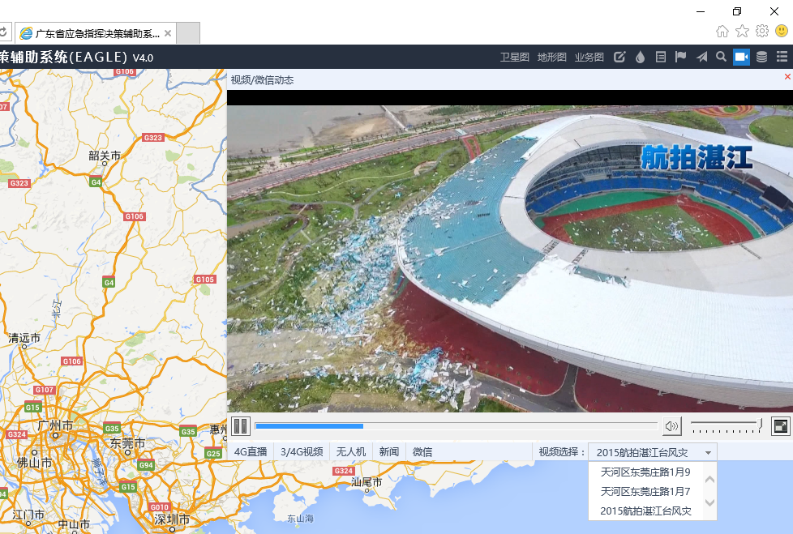
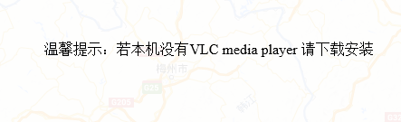
工具栏（视频回传）
需安装VLC插件，仅支持在IE下播放
下一版本将用HTML5标准开发，支持Chrome和Firefox等浏览器
64位系统也直接安装32位VLC播放器即可
包括4G直播、3/4G视频、无人机、新闻和微信，未来功能将继续完善

Slide 22
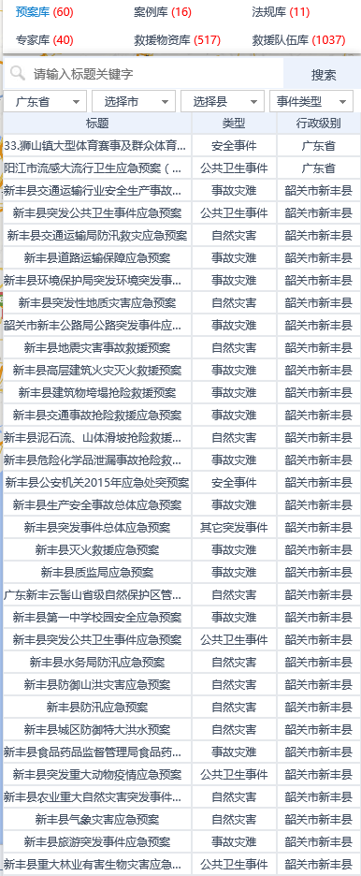
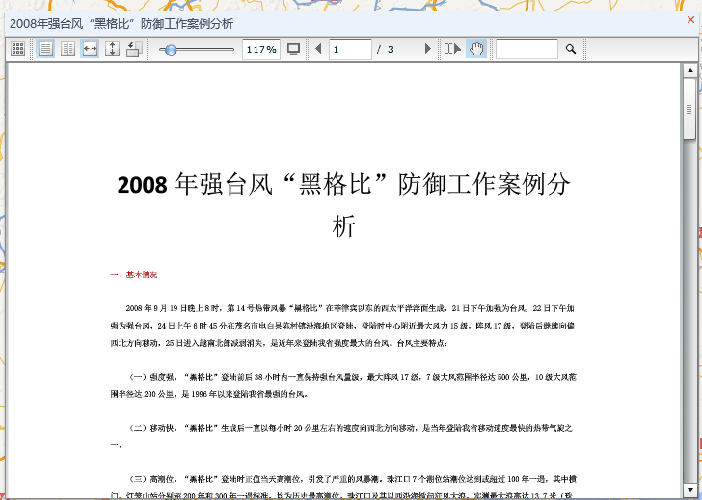
工具栏（应急库）
包括预案库、案例库、法规库等等
与账户相关联，你自己的账户所录入的预案别人看不到
预案库的完善主要靠市县各级预警中心完成

Slide 23
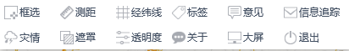
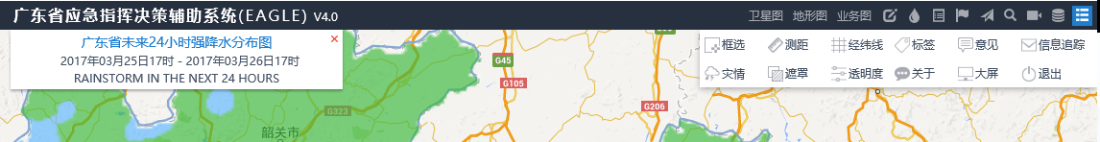
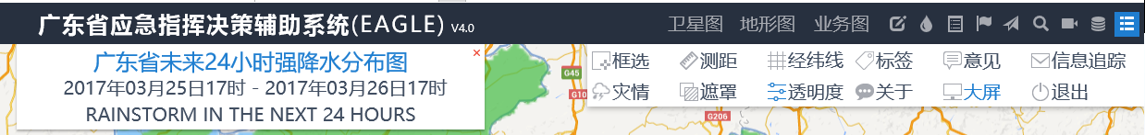
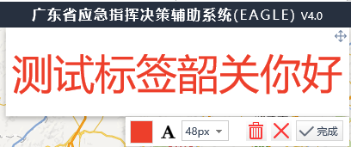
工具栏（其他工具）
大屏：用于大屏幕显示，字体变大
标签：可在屏幕任意地方贴条，输入你想要展示的文字
透明度：用于调整雷达拼图、云图的透明度
常规模式
大屏模式

Slide 24
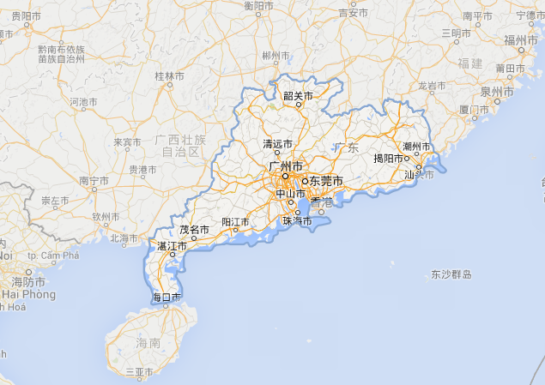
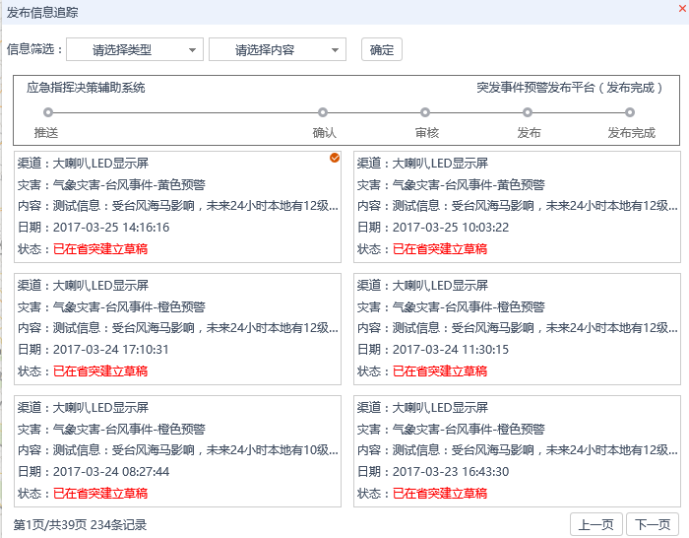
工具栏（其他工具）
信息追踪：发到发布系统后的状态追踪
遮罩：本行政区域外的地方模糊显示

Slide 25
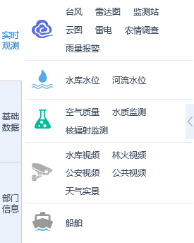
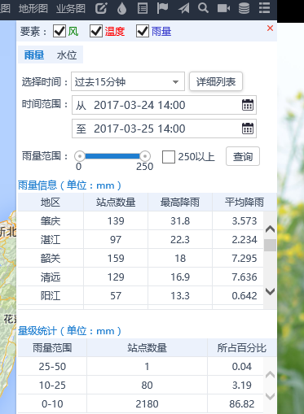
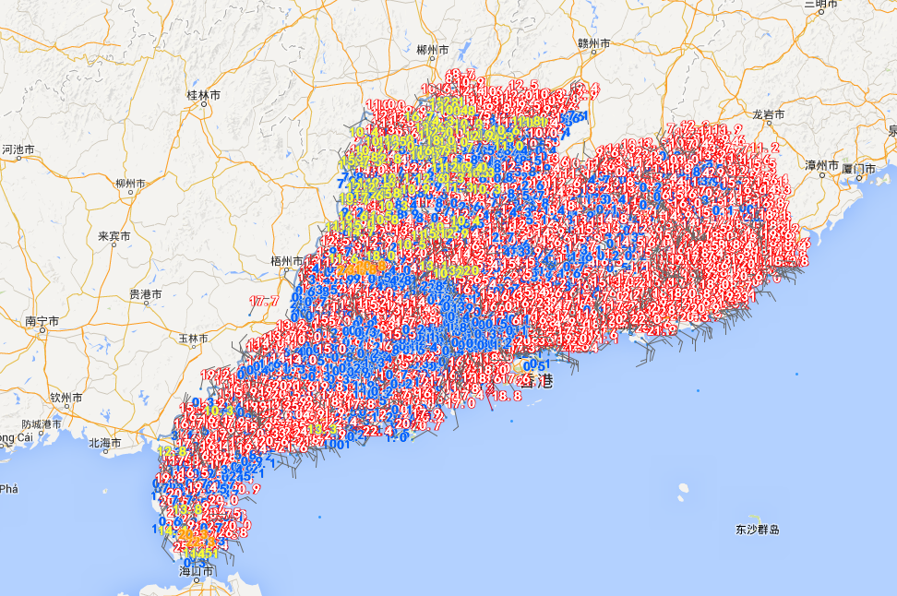
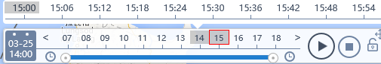
实况观测（气象数据）
点击左侧大图标，可将此类信息全部显示
屏幕右上方，根据点击信息的不同，会出现更详细的操作面板（此面板默认隐藏）
雷达拼图为6分钟更新，鼠标放到左下方的时间轴上会浮出更细的时间控制轴

Slide 26

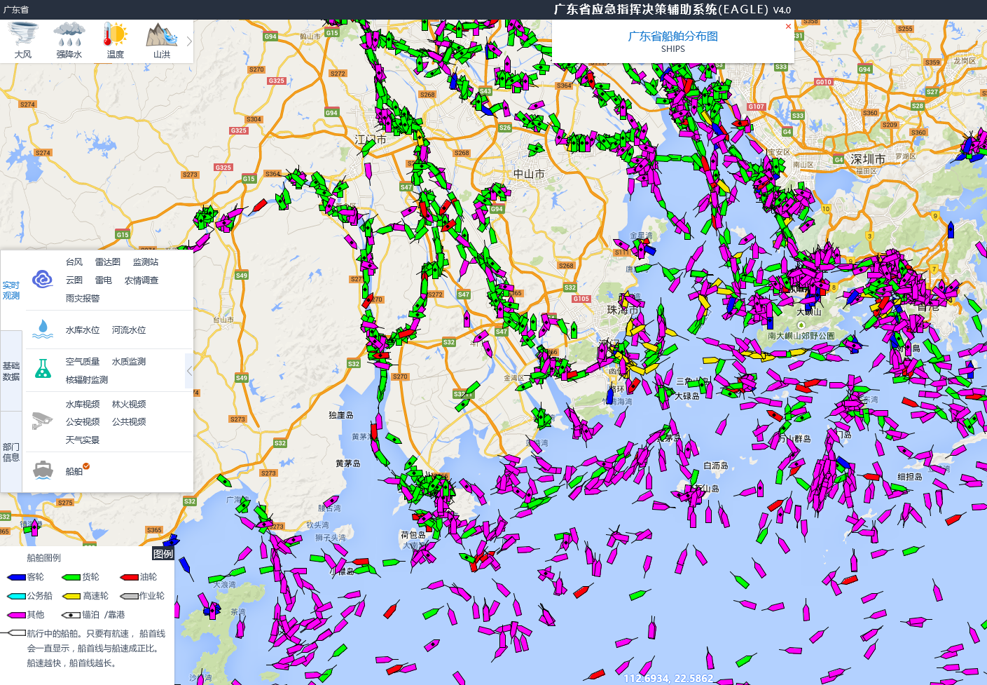
实况观测（船舶实况）
海事部门共享船舶实时位置，每10分钟更新一次
右下角有图例，标示船的类型与行驶状态

Slide 27

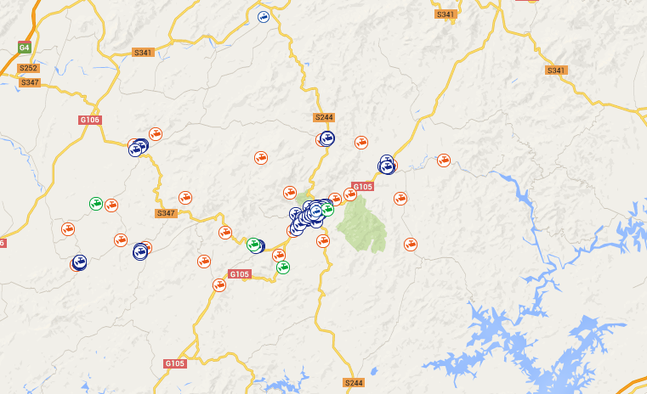
实况观测（视频）
视频接入：红色表示不可用
未来会接入省局视频服务器，提高视频加载速度

Slide 28
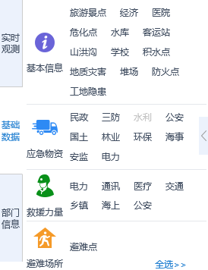
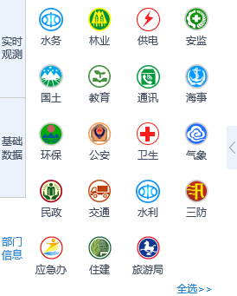



基础数据
点击左侧大图标，可将此类信息全部显示
展示各部门基础数据，按基本信息、应急物资、救援力量、避难点分类
信息收集省市县三级共同努力
制定标准，POI的录入通过探测数据中心管理平台（正在不断完善）
工地隐患点信息
救援物资

Slide 29


基础数据（水库）
超汛限水位提醒（红色）
过去24小时实况到未来72小时雨量预报及水位预测（试验产品）
水库实时视频或视频截图

Slide 30

时间控制轴
红色框为当前时刻（与实况资料项关联）
锁定时间（不自动刷新）
选择时间
选择资料自动播放的时段
播放与暂停

Slide 31

影响等级选择
大风
基于影响预报的思路，对于不同的灾害给出不同的风险等级
选择等级后可进行靶向预警
降水
温度
污染

Slide 32

靶向预警
靶向预警有两种方式：直接选择影响等级，或自己画出影响区域
可查看区域内的人口、经济、避难点、应急物资等状况，为决策提供辅助
选择发送渠道、灾害类型、影响区域等，点击发送即可将信息送到发布系统
辅助系统与发布系统之间通讯协议会继续扩充与完善

Slide 33
V4.0新增功能
模块 | 新增功能
账号登录 | 登录账号后可根据需求定制致灾模型、POI等信息。
灾害模型优化 | 大风、强降水、温度、内涝、森林火点等5个灾害模型的时次选择布局优化；山洪新增时次选择。
水库水位优化 | 水库水位柱状图增加水位的平滑曲线图；增加水位告警提示功能，超过阈值的水位段标红。
灾害落区 | 关键岗灾害落区（高温、低温、25毫米以上降水、6级大风、过程降雨量）在系统中显示。
灵活定制 | 用户个性化定制功能，用户可根据自己的地区特点，在后台对气象专业模型、POI信息点的显示，进行删除、增加、排序操作，并且可在气象专业模型中整合信息点的展示。
阈值管理 | 在后台建立镇与自动站之间的对应关系，保证每一个镇都有一个代表自动站。自定义设置每个镇过去1小时、过去3小时、过去24小时的雨量阈值，达到阈值就自动告警。在后台管理界面，用户可以自己管理“镇-自动站”对应表，以及自定义雨量阈值。
雨量报警 | 在左侧实时观测中增加“雨量报警”一项；区块报警（镇为单位）：达到阈值，该镇区域变红，鼠标移过显示详情弹窗（更新时间，报警信息）。
划任意面 | 增加圆形圈选工具，矩形圈选工具；圆形圈选工具包括任意半径和固定半径圈选，可选的固定半径有：100公里、200公里、500公里；可多区域圈选，完成选择后，自动进行影响分析，默认展开基础信息栏（含统计数）

Slide 34

账号登录
新增账号登录功能
系统设置默认账号登录，默认账号仅提供基础功能，体验高级功能需使用专用账号登录
账号与行政区域绑定

Slide 35

灾害模型优化
大风、强降水、温度、内涝、森林火点等5个灾害模型的时次选择布局优化；时次选择功能点从右上角移动到左边并以时间轴模式展示

Slide 36

水库水位优化
水库水位柱状图增加水位的平滑曲线图
增加水位告警提示功能，超过阈值的水位段标红
未来水位预测（试验版）

Slide 37

灾害落区
引入关键岗绘制的灾害落区，包括6级以上大风、25毫米以上降水、35℃以上高温、5℃以下低温等
优化资料选择面板
暴雨落区

Slide 38

灵活定制
后台管理登录：http://10.148.16.56:8080/dss-opp/
用户可根据本地区天气气候特点及服务需求：
对灾害模型、POI信息点的显示，进行删除、增加、排序操作
灾害模型中整合信息点的展示（类似于Micaps综合图）
定制功能均与账户绑定，并保存在服务器后台

Slide 39



灵活定制（灾害模型定制）
灾害模型的删除：
对本地区不需要的灾害模型，直接点击右上角的“X”即可删除按钮
删除前
删除后

Slide 40



灵活定制（灾害模型定制）
灾害模型的排序：可点击拖动灾害模型，对灾害模型进行排序，将对本区域影响较大的灾害模型放在前面

Slide 41

灵活定制（灾害模型定制）
专业模型的添加：
可添加专业模型，目前允许最多9个专业模型

Slide 42

灵活定制（POI定制）
点击灾害模型下面的“定制”按钮，可定制需要自动显示的POI点
目前允许最多整合4个信息点数据
如右图所示，完成定制后以后只要点击大风就会自动同步显示通讯、民政、医院和经济数据

Slide 43


灵活定制（POI定制）
删除、添加、排序与灾害模型的相应功能基本一致
“部门信息”一栏不允许个性化定制
“实时观测”和“基础数据”可个性化定制

Slide 44

阈值管理
在后台建立镇与自动站之间的对应关系，保证每一个镇都有一个代表自动站。自定义设置每个镇过去1小时、过去3小时、过去24小时的雨量阈值，达到阈值就自动告警。在后台管理界面，用户可以自己管理“镇-自动站”对应表，以及自定义雨量阈值。

Slide 45


阈值管理
默认值：默认每个镇选中一个代表自动站，雨量阈值设置上，过去1小时累计20mm，过去3小时累计50mm，过去24小时累计100mm
修改雨量阈值：每个镇可根据自己的实际情况，修改雨量告警的阈值。点击“保存”，保存该镇的雨量阈值设置

Slide 46

阈值管理
修改镇对应的匹配自动站：点击某镇的自动站，可下拉选择，修改镇的代表自动站。同时，在列表中可通过检索镇名搜出某镇和自动站的对应关系

Slide 47


自动报警
雨量告警显示（前端）：在前端展示上，增加信息点“雨量报警”，点击“雨量报警”显示报警区域。鼠标移过该报警区域，显示报警信息，包括更新时间、报警信息。
报警信息：某某镇、站点号、过去1小时/过去3小时/过去24小时累计雨量达到了XX毫米，超过了告警值（XX毫米）。
应用：决定是否对报警区域进行靶向发布

Slide 48

划任意面
新增圆形圈选工具和矩形圈选工具
默认选中划任意面圈选工具
圆形圈选工具包括任意半径和固定半径圈选。可选的固定半径有：100公里、200公里、500公里
完成选择后，自动进行影响分析，默认展开基础信息栏（含统计数）

Slide 49
未来发展计划
按市县部署方案改造系统架构
完善基于风险的预警
POI点自助式更新
地图服务的切换
灾种靶向发布及对接标准
对接视频服务
三防水库水位数据
POI录入维护系统
统一POI数据库及数据及靶向发布接口
灾情采集管理系统建设
多部门联动预警发布建设
数据流监控

Slide 50

Eagle Emergence Alert General Enabler
鹰：给人的第一感觉是翱翔蓝空俯瞰大地，也与决策辅助系统“纵观全球、运筹帷幄”的寓意重合。
Enabler：“赋能者”“驱动力”，就是我们这个系统是给应急管理赋予能量和力量，例如：
It is a key enabler of our strategy.它能对本公司战略起到关键促进作用

Slide 51
谢谢，请批评指正
需求与建议可notes到：陈炳洪/气象台/广东/CMA@CMA

